Slide 1
BASE DE DATOS

Slide 2
¿QUÉ SON LAS BASES DE DATOS?
En su definición más básica, una base de datos es cualquier colección de información interrelacionada. Cuando escribimos la lista de la compra en un papel, estamos creando una pequeña base de datos análoga. Pero, ¿qué es una base de datos en informática? En este contexto, una “base de datos” se define como una colección de información que se almacena en forma de datos en un sistema informático; por ejemplo, el inventario de su supermercado habitual.

Slide 3
¿A QUE SE REFIERE CUANDO SE HABLA DE BASES DE DATOS RELACIONALES?
Una base de datos relacional es un tipo de base de datos que almacena y proporciona acceso a puntos de datos relacionados entre sí. Las bases de datos relacionales se basan en el modelo relacional, una forma intuitiva y directa de representar datos en tablas.

Slide 4
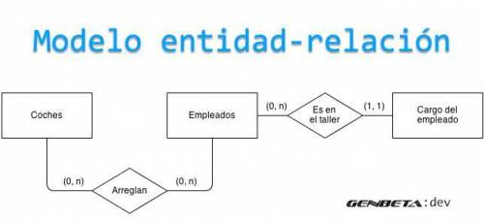
¿QUÉ ES EL MODELO ENTIDAD RELACIÓN Y/O DIAGRAMA ENTIDAD RELACIÓN?
Un diagrama entidad-relación, también conocido como modelo entidad relación o ERD, es un tipo de diagrama de flujo que ilustra cómo las "entidades", como personas, objetos o conceptos, se relacionan entre sí dentro de un sistema. Los diagramas ER se usan a menudo para diseñar o depurar bases de datos relacionales en los campos de ingeniería de software, sistemas de información empresarial, educación e investigación.

Slide 5
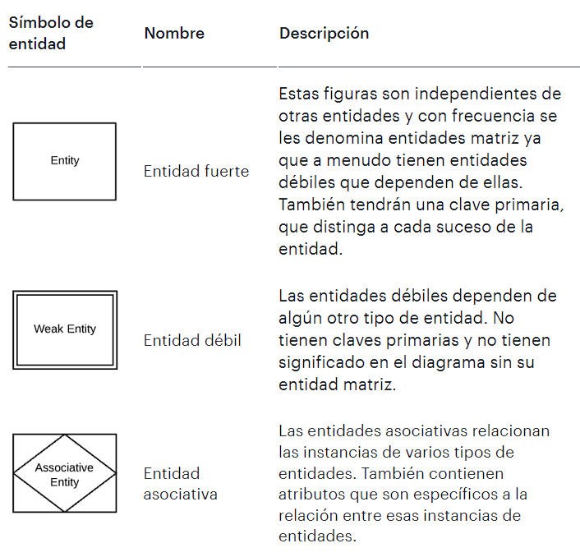
¿CUÁLES SON LAS FIGURAS QUE REPRESENTAN A UN DIAGRAMA ENTIDAD RELACIÓN?
EXPLIQUE CADA UNA DE ELLAS.
Símbolos de entidades de diagramas ER

Slide 6
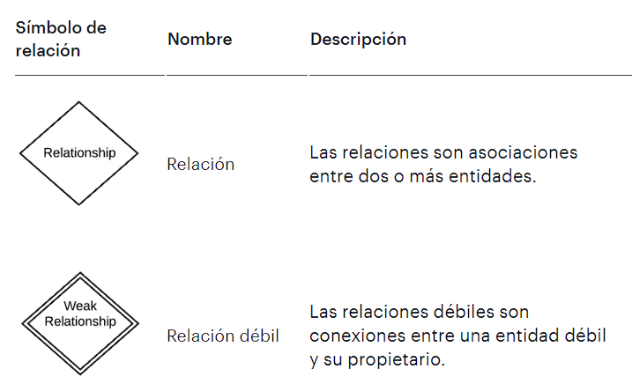
Símbolos de relaciones en diagramas ER

Slide 7
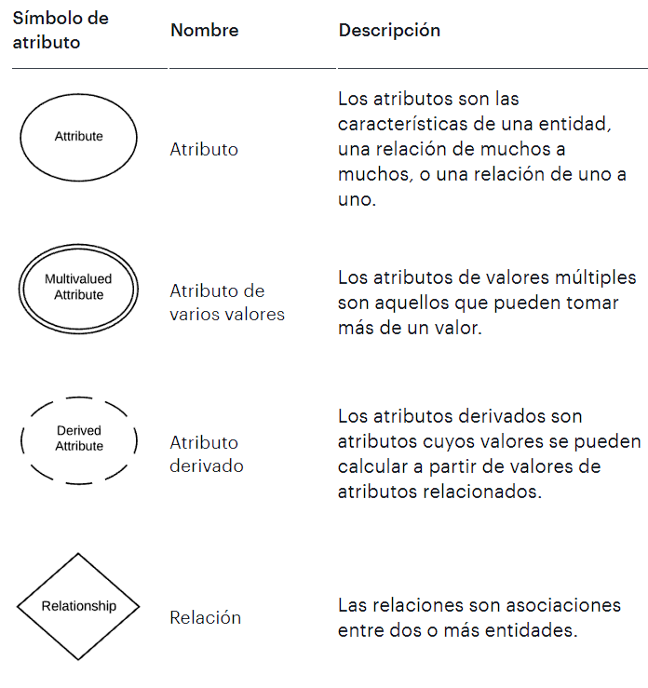
Símbolos de atributos de diagramas ER

Slide 8
¿QUÉ ES SQL SERVER Y QUÉ ES SQL SERVER MANAGEMENT STUDIO?
SQL Server Management Studio (SSMS para abreviar) es un entorno de desarrollo integrado para administrar cualquier infraestructura SQL. Se utiliza para acceder, administrar, configurar y desarrollar todos los componentes de SQL Server y SQL Database.

Slide 9
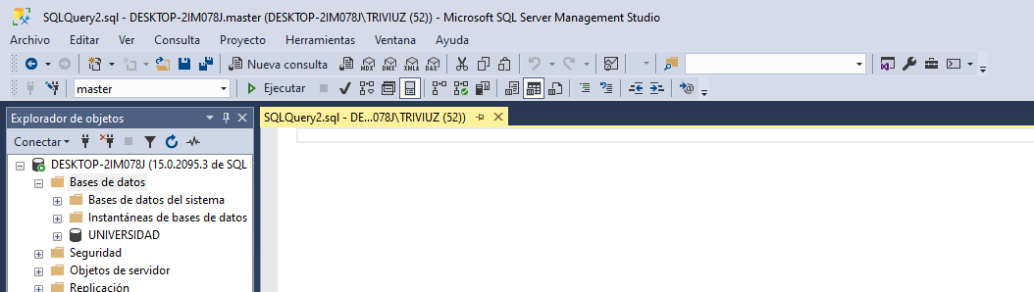
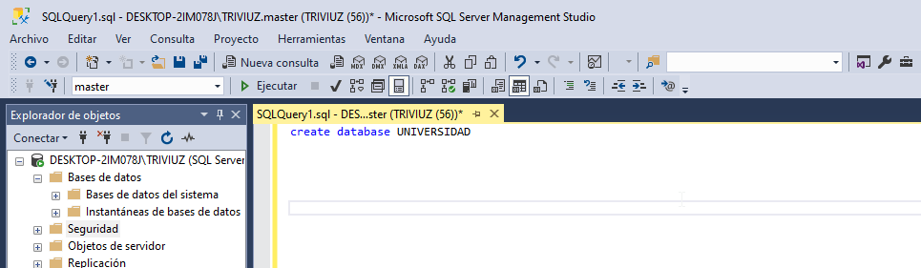
¿CÓMO SE CREA UNA BASE DE DATOS?

Slide 10
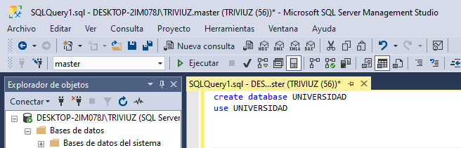
¿PARA QUÉ SIRVE EL COMANDO USE?
Crear una base de datos en MySQL no lo selecciona para su uso. Debe indicarlo con el comando USE. El comando USE también se usa cuando tiene más de una base de datos en un servidor MySQL y necesita cambiar entre ellos.

Slide 11
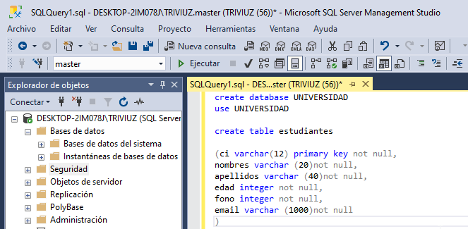
CREAR UNA TABLA CUALQUIERA CON 3 COLUMNAS Y SU PRIMARYKEY.

Slide 12
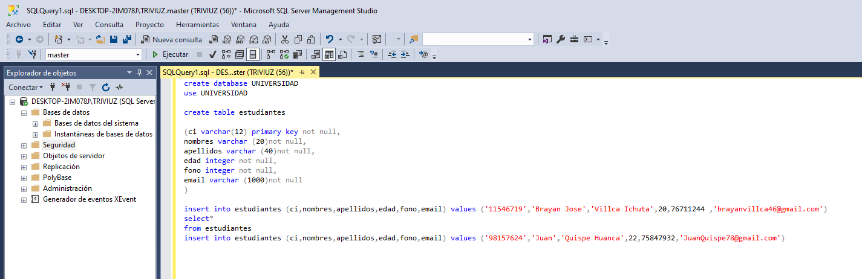
INSERTAR 3 REGISTROS A LA TABLA CREADA ANTERIORMENTE.

Slide 13
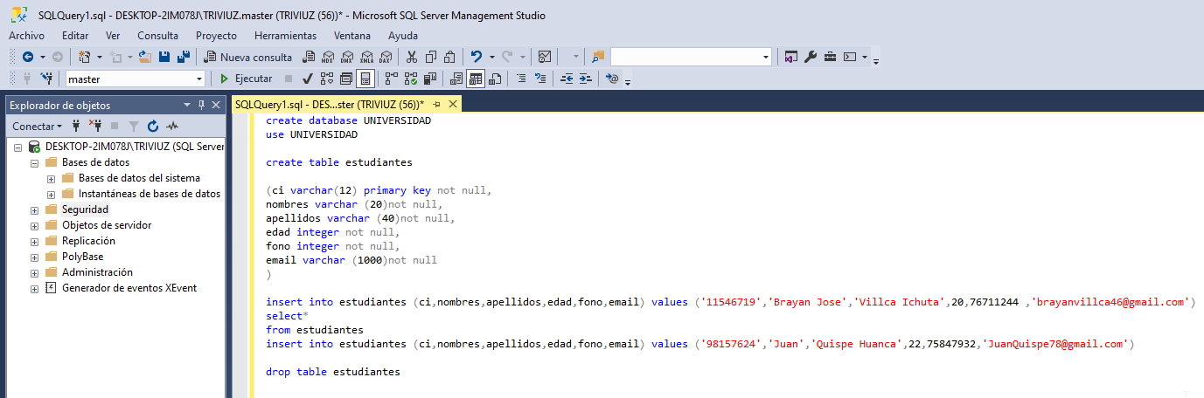
¿CÓMO SE ELIMINA UNA TABLA?

